Slide 1
«Bloger to bloger» веб-сайт поиска блогов для рекламы
*название не окончательное как и описание как и тема дипломная ыыыы

Slide 2
проблема
У блогеров с малой аудиторией возникают трудности в поиске рекламных предложений.
Большинство продуктов работают только с крупными блогерами и предлагают к рекламе только бизнес и его продукты.

Slide 3
решение
Платформа, которая не устанавливает ограничений по количеству подписчиков.
Платформа, позволяющая блогерам напрямую находить и участвовать в рекламных кампаниях.

Slide 4

Что представляет собой продукт?
«Bloger to bloger» — это онлайн-платформа, соединяющая блогеров для упрощения поиска и организации рекламных кампаний.

Slide 5
Если ты Хочешь продвинуть свой блог, то…
Сайт BtoB составит персонализированные рекомендации по рекламному решению, подберет каналы и блогеров для успешной рекламы.

Slide 6
Если ты хочешь привлечь рекламных заказов в свой блог, то…
Сайт BtoB составит персонализированные рекомендации по релевантным блогам для рекламы, предоставит большой поток заказов, и обеспечит прозрачность работы системой рейтингов.

Slide 7

Целевая аудитория
Микро – блогеры (<5 000 подписчиков)
Средние блогеры (<50 000 подписчиков)
Крупные блогеры (50 000+ подписчиков)
Компании
Маркетологи

Slide 8
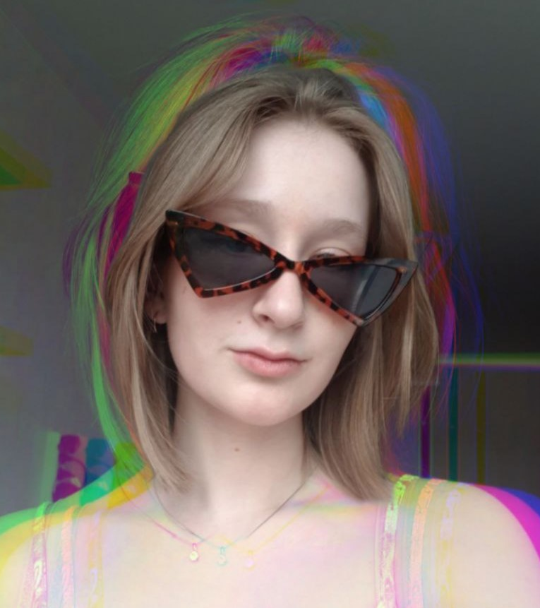
Команда
Федорова Анастасия Дмитриевна
21 год
Из них 3 года программирования на всем что надо

Slide 9

Спасибо
Дизайнер презентации: Федорова А.Д.
тг: @asssortishka

